Slide 1
КОУ Омской области «Тарская специальная (коррекционная) общеобразовательная школа VIII вида».
« Мой город в объективе»
Спасский собор
О разрушенных соборах города Тары.
Работу выполнили ученики 6 класса Полоухин Максим.
Руководитель: Бритун Екатерина Камильевна.
Тара , 2012 год.

Slide 2
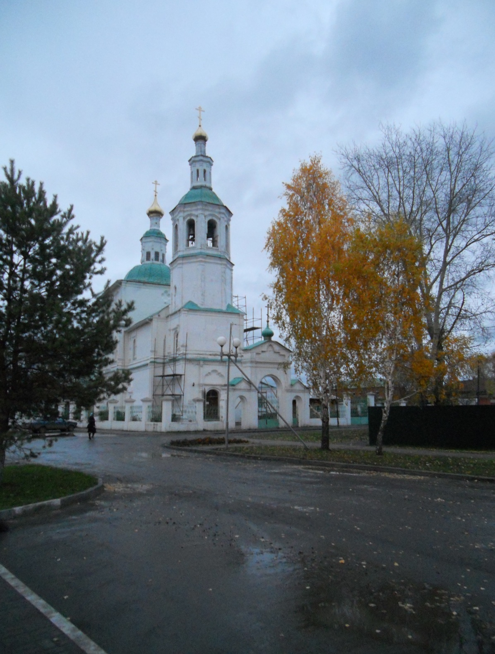
Спасская церковь, двухэтажная, вверху престол во имя Святого пророка Божия Ильи, а внизу – Нерукотворного образа Спасителя. Церковь основана в 1624 году при первом архиепископе сибирском Киприане.Со времени основания и до 1764 г. При церкви был мужской монастырь,уничтожен-ный по малому числу монахов.

Slide 3
Памятник церковного зодчества 2-ой половины XVIII в. (1753 – 1776 гг.), старейшее в Омской области каменное здание и единственный храм в стиле сибирского барокко с оригинальными элементами в декоре. Памятник архитектуры федерального значения.

Slide 4
Стиль сибирского барокко.

Slide 5
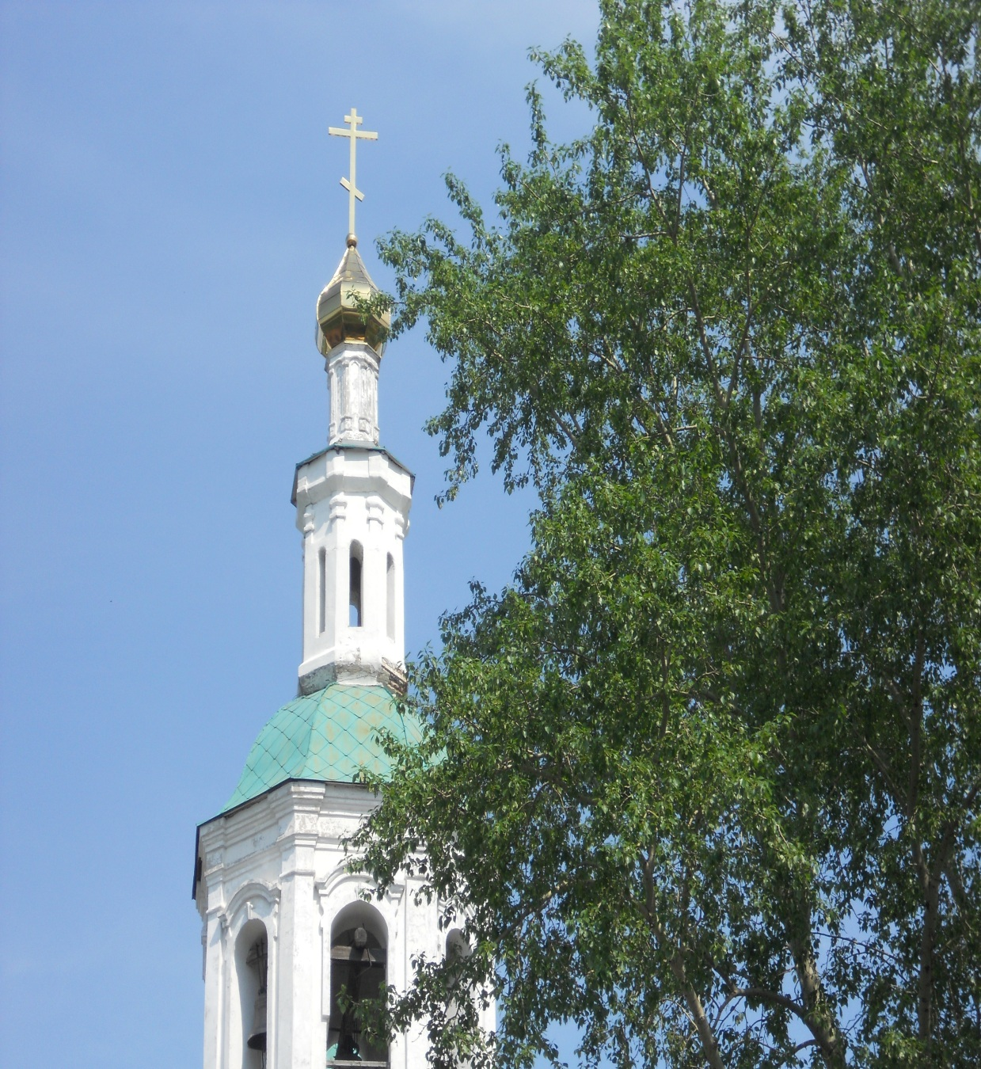
Священнослужители.
Протоиере́й (греч. πρωτοιερεύς — первосвященник; от πρώτος — первый + ἱερεύς — священник) — титул, даваемый лицу белого духовенства как награда в Православной церкви.
Протоиерей — старший иерей (официальное название православного священника). До появления термина протоиерей, обиходным названием старшего православного священника было протопоп.

Slide 6
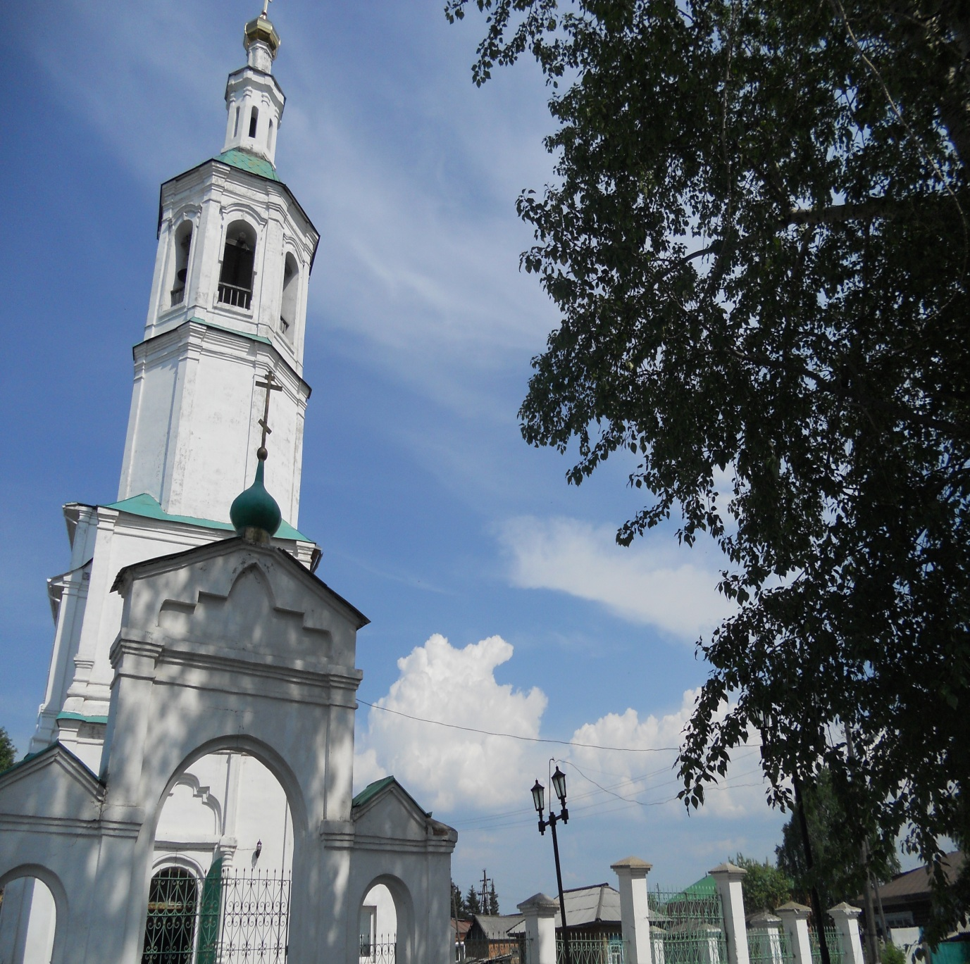
Протоиерей обычно является настоятелем храма. Посвящение в протоиерея происходит через хиротесию. В Московском патриархате протоиерейство даётся не ранее чем через пять лет после награждения наперсным крестом или через десять лет после хиротонии при условии назначения на руководящую должность. Кроме того, архиерей может по согласованию с патриархом рукополагать протодиакона сразу в протоиереи.

Slide 7
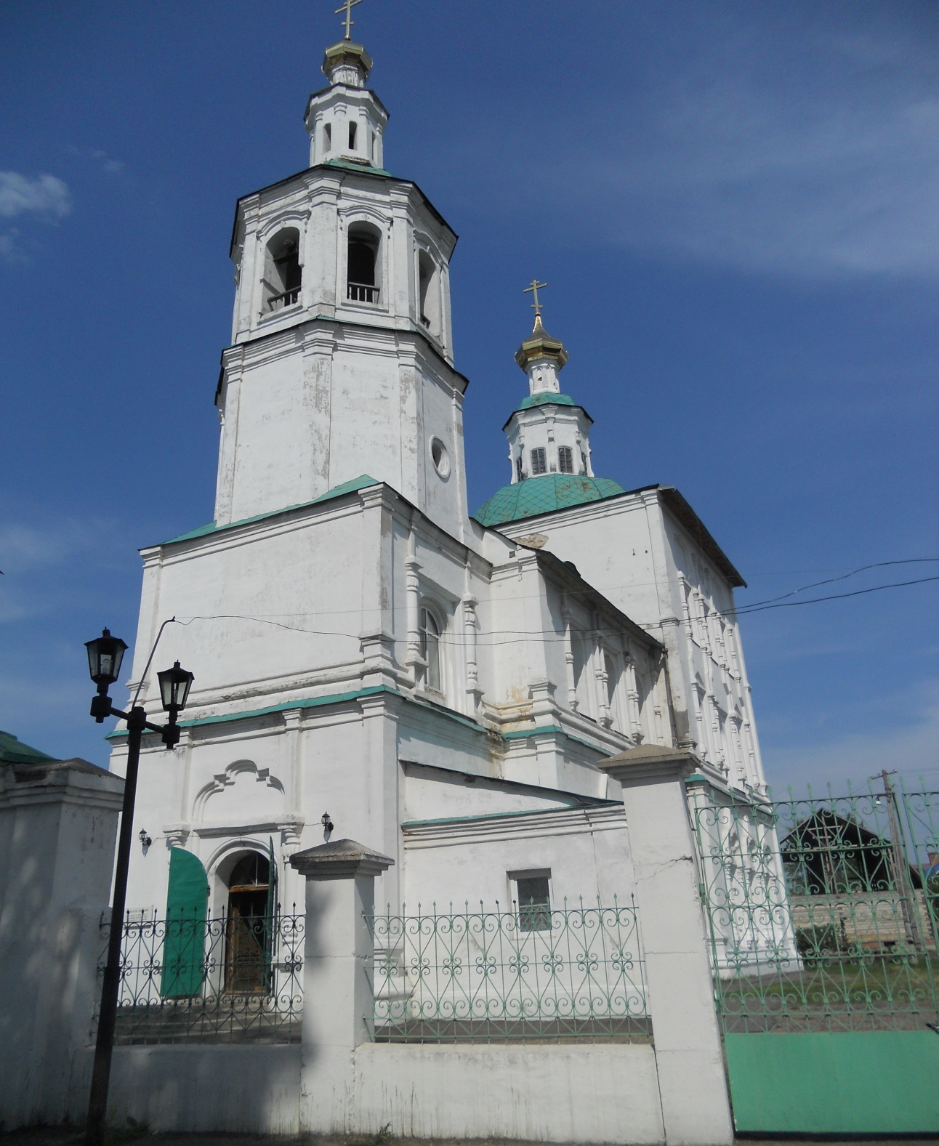
Протоиерей обычно является настоятелем храма. Посвящение в протоиерея происходит через хиротесию. В Московском патриархате протоиерейство даётся не ранее чем через пять лет после награждения наперсным крестом или через десять лет после хиротонии при условии назначения на руководящую должность. Кроме того, архиерей может по согласованию с патриархом рукополагать протодиакона сразу в протоиереи.

Slide 8
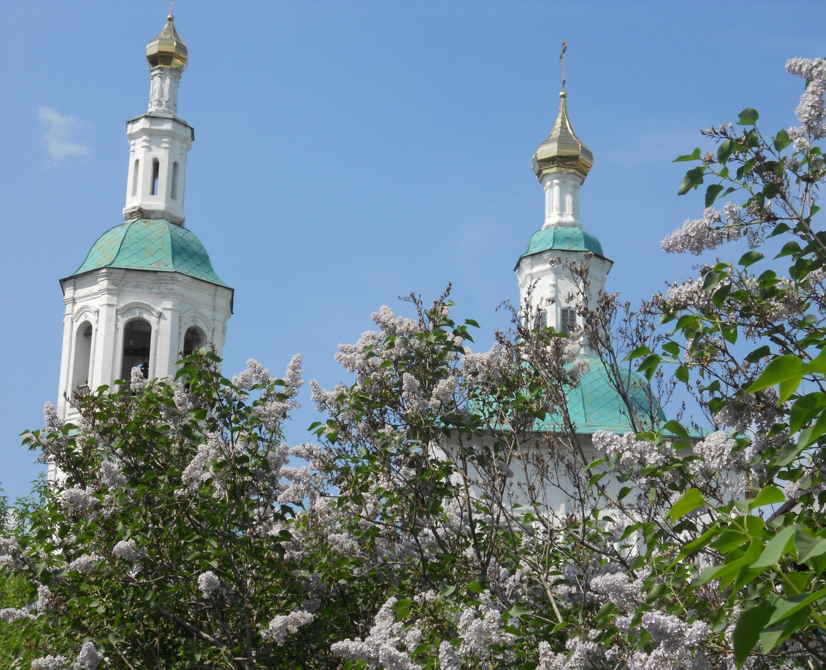
Диакон есть первая ступень в священной иерархии (священноначалии).
Диакон имеет благодать непосредственно участвовать в совершении священником или архиереем таинств, но не может совершать их самостоятельно (кроме Крещения, которое могут при необходимости совершать и миряне).
Во время богослужения диакон приготавливает священные сосуды, возглашает ектении и т.п. Поставление в диаконы совершается архиереем через рукоположение.

Slide 9
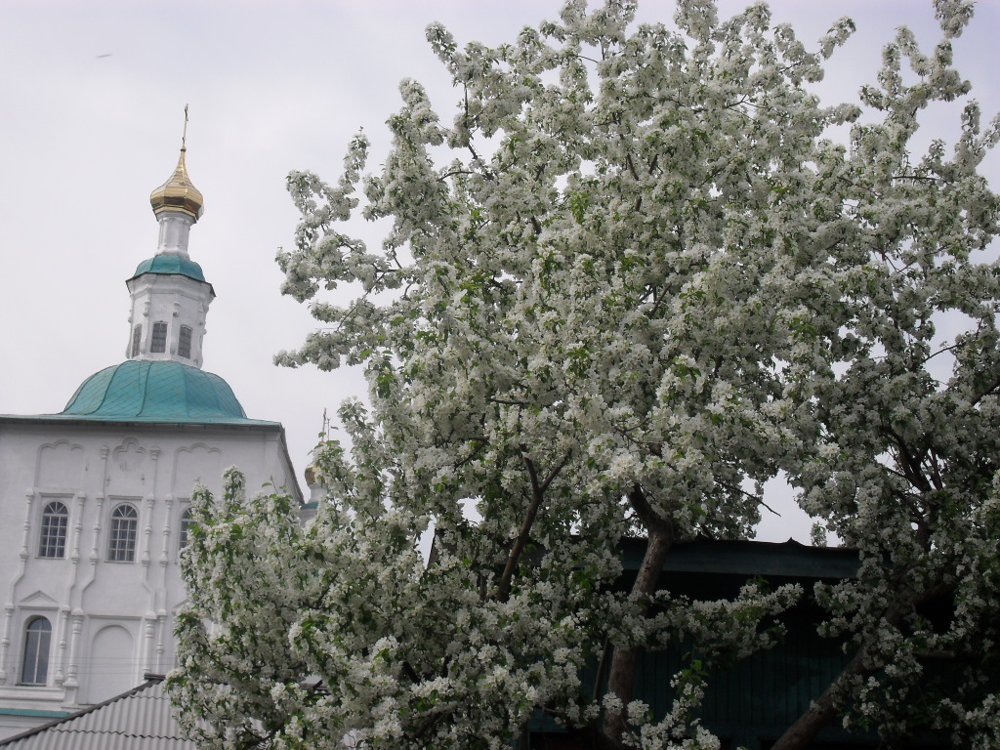
Понома́рь (официально — Парамона́рь; от др.-греч. παραμοναριος — «приставник», «привратник») — служитель православной Церкви, обязанный звонить в колокола, петь на клиросе и прислуживать при богослужении.
В древней Церкви его обязанностью было неотлучное пребывание при священных местах, например, в Вифлеемской пещере, где родился Спаситель, на Голгофе, как для охраны их от святотатства, так и для оказания различных услуг паломникам.
Он наблюдал за имуществом храма, возжигал светильники перед богослужением и гасил их по окончании его. Со временем к обязанности парамонаря было отнесено чтение и пение за богослужением, принесение в алтарь просфор, вина, воды, ладана, приготовление и подача священнослужителям кадильницы и теплоты, призывание верующих к богослужению колокольным звоном и, наконец, уборка храма и алтаря.
С конца XIX века в Русской Церкви термин используется неофициально — назначение на должность пономаря благословляется (разрешается) настоятелем храма без письменного приказа. Обязанности пономарей разделены между звонарями, певчими, алтарниками и псаломщиками (чтецами).

Slide 10
О разрушенных храмах города Тара.

Slide 11
Параскивиевская церковь.
Параскивиевская ( Пятницкая) церковь построена в 1791 – 1825 гг. Церковь располагалась на Базарной площади, в торце Пятницкого переулка (современная ул. Избышева). В настоящее время поблизости от этого места расположена пямятная стелла , установленная в честь 400-летнего юбилея Тары.Церковь простояла до послевоенных лет, пока не была взорвана вместе с Тихвинской церковью в 1951 г.

Slide 12
Успенская церковь.
Церковь в честь Успения Божией матери. До 1832 года была соборной, затем приписана к Никольскому собору. Придел во имя Сергия Радонежского Чудотворца. Построена в 1774-1792 гг. Располагалась напротив дома Балыкова (современное здание милиции).

Slide 13
Никольский собор.
Собор в честь Св. Николая Чудотворца, возведён в 1771-1774гг.,имел 2 придела:правый – Святых Первоверховных апостолов Петра и Павла, левый – во имя Священномученика Харлампия.

Slide 14
Казанская церковь.
Построена в 1777 году на средства купцов Нерпиных .В 1875 – 1878 обновлена кровля, сделаны тёплые рамы и печи на средства коммерции советника Иакова Андреевича Немчинова. Находилась в подгорной части города, недалеко от Иртыша , на Немчиновской улице.

Slide 15
Тихвинская (кладбищенская) церковь.
Кладбищенская церковь Тихвинской иконы Божьей Матери . Построена в 1784-1789 гг. на средства Ивана Фёдоровича Нерпина. Находилась на кладбище , вблизи города. Взорвана вместе с Пятницкой церковью в 1951 году.

Slide 16
Глядя на фотографии Тары начала хх века , мы видим белые фрегаты церквей среди множества деревянных домов – судёнышек. Они «плыли»в вечности над Иртышём на фоне зелёных садов и облаков. Сейчас в Таре сохранилась только Спасская церковь…

Slide 17
Спасибо за внимание.

